Slide 1

第一章 系统介绍

Slide 2
本章目标
了解Linux系统的发展历史、现状
了解UNIX系统的发展历史、现状
了解UNIX和linux系统之间的关系
了解主流的linux发行版
掌握linux系统版本的区别
了解linux系统的特点
了解linux在中国的发展

Slide 3
什么是linux
linux是一个多任务的多用户的多平台的在保护模式下的遵守POSIX标准的遵守SYSV和BSD扩展的遵守GPL许可的32位(也有64位)的类UNIX的开放源代码的免费操作系统。

Slide 4
Linux系统的特点
完全的多任务
虚拟内存
X Window系统
内置网络支持
共享库
同IEEE POSIX.1可移植操作系统接口（Portable Operating System Interface) 标准兼容
非专有资源代码
GNU(通用公共授权)软件支持

Slide 5
linux如何诞生
Linux最早是Linus Torvalds在1991年开始设计开发的。linus是芬兰人，赫尔辛基是芬兰的首都，当时它正是赫尔辛基大学计算机系的学生，23岁。芬兰是北欧的一个小国，国土大部分处在北极圈内。
linux的吉祥物是一只企鹅。

Slide 6
Linux历史
1969年诞生于AT&T贝尔实验室的UNIX，至今已经派生成为不同厂家的20多个分支，成为世界上影响最大、应用最为广泛的操作系统之一。
在UNIX发展的早期，系统的源代码是公开的，甚至还有详细的文档，为人们进行研究提供了方便。当时欧美大多数学校的计算机系都开设了操作系统课。但从Version 7开始，AT&T将UNIX商业化，更换了许可协议，不再允许以前公开源代码的做法。
为了方便教学和研究，计算机学家Andrew Tanenbaum以Version 7为蓝本独立开发了基于Intel X86平台的Minix，Minix和Version 7在系统调用上兼容，但没有引用UNIX的任何代码，不受AT&T许可协议的约束。
Minix是公开源代码的，允许用于教学科研目的。

Slide 7
Linux历史
但Minix过于简单，如果用户需要使用自己的设备必须自行编写代码，而Minix的作者为了维持代码的“纯洁”，拒绝将这些代码加入Minix中。
这时，一位Minix hacker，芬兰赫尔辛基大学计算机系的学生Linus Tirvakds自己编写了一个类似Minix的操作系统——Linux。
Linux的设计初衷是开发hacker们自己的、任何人都可以免费使用的操作系统，并完全公开自己的内核源代码，并愿意采纳任何人在免费公开的前提下对其进行的改正、补充或增强。

Slide 8
Linux历史
Linux同AT&T UNIX没有派生关系，因此不受AT&T许可协议的约束。并且其符合IEEE POSIX.1标准，在源代码上同UNIX的两大分支AT&T System V和BSD UNIX相兼容，对大多数UNIX程序，其代码只要经过少量修改甚至无需修改就可以在Linux下编译通过并运行。
现在Linux成为能够同Microsoft Windows、正统的UNIX抗衡的操作系统的新星。

Slide 9
自由软件
自由软件赋予使用者以下的四种自由：
a、使用的自由：可以不受任何限制地来使用软件。
b、研究的自由：可以研究软件运作方式、并使其适合个人需要。
c、散布的自由：可以自由地复制此软件并散布给他人。
d、改良的自由：可以自行改良软件并散布改良后的版本。

Slide 10
UNIX历史
1968年 Multics项目
通用电器公司、贝尔实验室和麻省理工学院的研究人员开发了Multics操作系统。
1970年 UNIX诞生
AT&T的贝尔实验室研究员Ken Tompson和Dennis Ritchie在Multics的基础上开发了UNIX系统。使其运行在DEC PDP-7小型机上。它是一种有价值、高效的、多用户和多任务的操作系统。这个系统非常粗糙，与现代Unix相差很远，它只具有操作系统最基本的一些特性。
1973年 Dennis Ritchie和Ken Tompson用C语言重写UNIX
使UNIX操作系统变成了可移植的操作系统，能够不必重新编程就可以运行在各种不同的计算机上。

Slide 11
1975年 Bell实验室允许大学使用UNIX V6
V1(1971)：第一版的UNIX，以PDP-11/20的汇编语言写成。
V4(1973)：以C语言从头写过，这使得UNIX修改容易，可以在几个月内移植到新的硬件平台上。最初C语言是为UNIX设计的，所以C与UNIX间有紧密的关系。
V6(1975)：第一个在贝尔实验室外(尤其是大学中)广为流传的UNIX版本。这也是UNIX分支的起点与广受欢迎的开始。1.xBSD (PDP-II)就是由这个版本衍生出来的。
V7(1979)：在许多UNIX玩家的心目中，这是“最后一个真正的UNIX，”这个版本包括一个完整的K&RC编译器，Bourne shell。V7移植到VAX机器后称为32V。

Slide 12
目前为止，UNIX有两大流派：那就是AT&T发布的UNIX操作系统System V与美国加州大学伯克利分校发布的UNIX版BSD(Berkeley Software Distribution)。
SVR4是两大流派融合后的产物。1991年底，与System V针锋相对的开放软件基金会(Open Software Foundation)推出了OSF/1。

Slide 13
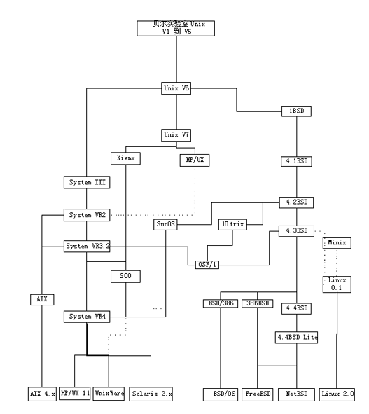

Slide 14
1977年 建立了SCO和交互式系统。
1980年 微软开发出XENIX
主要运行于PC机上的UNIX PC版本
1981年 SUN公司成立

Slide 15
IBM AIX(Advanced Interactive Executive)
俗称“An IBM uniX”或“Advanced IBM uniX”
作为第二代UNIX，AIX在技术上具有许多超越传统UNIX的功能：
模块化内核
动态调整内核
多线程内核
高效的输入/输出
实时处理
安全性能
日志文件系统
存储管理
系统管理
在线帮助系统

Slide 16
FreeBSD
是一个自由使用且带有完整程序码的系统，它广泛运行于Intel i386,i486,Pentium，Pentium Pro，Celeron，Pentium II，Pentium III和DEC的Alpha系统上。
SCO UNIX
SCO公司的操作系统的产品有SCO OpenServer和SCO UnixWare两大产品系列，SCO OpenServer系列将在2000年之前保持现状，而SCO UnixWare将成为其未来的发展方向，它是一个基于64位对的操作系统，更适应未来发展的需要。

Slide 17
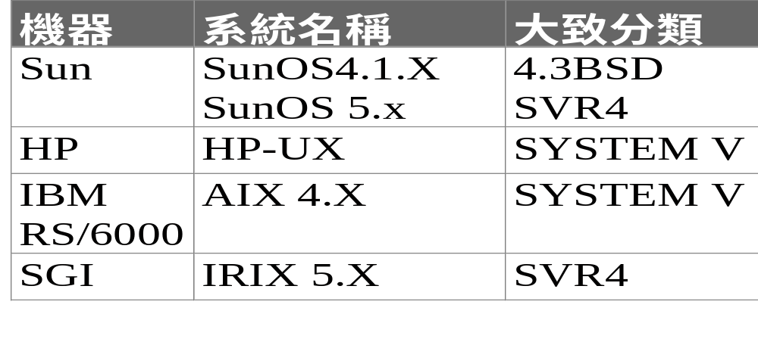
各厂家的UNIX

Slide 18
Linux的内核
内核决定了一个系统是否是“Linux”。内核是在Linus，AlanCox等人的组织下由Internet上的kernel hacker志愿者开发的，最终由Linus本人决定是否、何时将提交来的对内核的改动、增强并入内核，以及何时发布内核新版本。
Linux内核由稳定版、开发版。
稳定版是经过长期考验稳定下来的代码，同一稳定版(次版本号相同)中原则上不作较大改动，仅增加驱动，修改错误；
开发版由稳定版的某个版本分支而来，它与其相应的稳定版在结构、效率、设备支持上提高一个层次，但由于实验性代码多，稳定性相对较差，一般不建议使用。

Slide 19
Linux的版本号
以内核2.0.36为例
2
0
36
主版本号
次版本号
偶数代表稳定版，奇数代表开发版
末版本号代表较小改动，一般1~3个星期提高一个版本

Slide 20
除了核心程序以外，一个作业系统还需要其他的系统程序跟应用程序才有实用性，Linux 系统中常用的系统程序大部份是美国自由软件基金会 ( Free Software Foundation ) 开发出来的软件，而且也有不少机构或个人利用自己暇时间，不计报酬的Linux 开发应用程序，这些程序一样大多都是自由软件，任何人都可以免费的在网路上取得。
不过自行去取得这些程序再一一安装非常不便，于是便有某些有系统整合能力的公司会去搜集、整合 Linux 上的程序，把＂核心-系统程序-应用程序″总合起来构成一个完整的作业系统，让一般使用者可以简便的安装完整个系统，这就是所谓的＂安装套件″ ( distribution ) 。

Slide 21
一般讲的 Linux 系统便是针对这些安装套件而言，Linux 安装套件的种类繁多，著名的有Slackware 套件，还有近来越来越多人使用 Debian 跟在国外已经是占有率超过一半的 Red Hat Linux，这些不同的安装套件都算是 Linux 系统，同样都用 Linux 核心，收录的程序大同小异，相互之间的程序都可以共用，不同的地方只在于一些系统设定跟程序套件的管理方式而已。
同样是 Linux 系统，却分成不同公司、机构整合出来的不同安装套件，这就是大家常常在网路上看到 Linux 有那么多“种″的原因。
Linux 具有 UNIX 系统的程序界面跟操作方式，也继承了 UNIX 稳定有效率的特点，网路上安装 Linux 的主机连续运做一年以上而不曾宕机、不必关机是稀松平常的事，不过 Linux 但是却不像一般 UNIX 须负担庞大的版权费用、而且要在专门的昂贵硬件上才可以使用。

Slide 22
主流Linux版本
Red Hat Linux
SuSE Linux
Debian Linux
Mandrake Linux
Open Linux
Slackware Linux
Turbo Linux
Red Flag Linux
Xteam Linux
Blue Point Linux

Slide 23
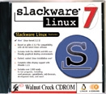






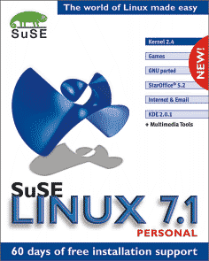
Thiz Linux

Slide 24
Linux各种发行版简易说明
Linux说到底只是个kernel而已, 由Linus等人在不断地开发和推出新的kernel, 而相应的utilities和software则多用GNU的和其他的freeware。
由于Linux基本遵循POSIX标准, 因此大多数UNIX软件的编译移植不会有太大的困难。而将 Linux kernel和这些外围的程序整合起来的任务是由distributioner完成的。

Slide 25
Linux各种发行版简易说明
RedHat( http://www.redhat.com)基于rpm的包结构, binary约有200M左右, 其好处是安装使用简单方便并且rpm的结构也使install/uninstall packages方便多了。另外RedHat的updates出得也很及时。
Slackware(http://www.cdrom.com)基于tgz的包结构, 历史很悠久的Linux distribution, 其binary约有 120M左右。 Slackware在国内用得很多, 也许用来做server性能会好些。新手入门推荐RedHat, 因为其安装几乎是一路回车就能装上的. 而若你用Linux有一定时日了那就无所谓了, 因为你已有了评价不同版本的能力, 你可以根据自己的习惯,喜好和用途来选择。

Slide 26
Linux各种发行版简易说明
Debian(http://www.debian.org)基于deb的包结构, 这也是一个很不错的distribution, 也称GNU/Linux, 与GNU的关系紧密。其特点是收集的软件很全, binary近400M, 而且其 deb包安装删除也很方便, 据介绍在业余卫星上还用过Debian做OS。
OpenLinux(http://www.caldera.com)基于rpm的包结构, 网上可以下载其Lite版本, 正式版本的是要$的。这个distribution东西也不少, Lite版有近300M的东西, 还带了一些commercial software的demo版本。

Slide 27
Linux各种发行版简易说明
SuSE Linux(http://www.suse.com)SuSE是从其X Server开始的, 它和XFree86合作开发x86上的X Server。SuSE也有自己的distribution, 这是家德国公司, 在欧洲用得更广。

Slide 28
Linux也有视窗界面
在Linux下也有图形用户界面(GUI)——X Window。
X Window并不是一套操作系统，它是由美国麻省理工学院(MIT)发展出来的一套跨平台的操作环境。也就是说，它可以在不同的操作系统上都能够执行X Window，只要把程序的原始码在不同的操作系统上进行编译后就可以使用。

Slide 29
Linux的中文化
以前在Linux上使用中文，用户必须在网络上下载中文字库、输入法等中文化程序，然后安装到Linux系统内。安装时需要作编译核心的工作，实现较为困难。

Slide 30
CLE整合中文环境
CLE全名：Linux中文延伸安装套件(Chinese Linux Extension)。为了方便安装，将许多中文相关软件制成RPM文件。
RPM是Red Hat Linux使用的一个管理安装文件的工具，在Red Hat的系统内只要单独一个指令就可以安装完成，十分方便。

Slide 31
Linux能干什么？
应用程序的平台：在Linux下可以运行各种各样的应用程序，包括网络应用软件、办公软件、图形处理软件、多媒体软件等等。几乎所有的应用。
开发平台：提供各种各样的开发工具，编程语言包括C/C++,JAVA, Delphi,PHP，Fortran，Python，Perl等，可以开发的程序类包括应用软件，网络软件，图形声音视频，网站等等。
办公处理：在Linux中的办公处理程序支持中文等各种语言，功能非常强大。并且非常方便的与其他的平台进行文件交换。

Slide 32
Linux能干什么？
图形界面：在Linux中有著名的X Window，而且现在也已经有类似Win95界面的中文GUI。
网络功能：大部分网络协议都是在Unix系统上实现的，因此可支持所有的网络协议，可提供的服务包括文件服务器、打印服务器、远程登录服务器、FTP服务器、WWW万维网服务器、邮件服务器、路由器、域名服务器、数据库服务器、传真服务器、CVS服务器(一个著名的版本控制工具 )、视频服务器等等。

Slide 33
Linux能干什么？
多媒体支持：在Linux中也有着不凡的多媒体支持，所有如MP3，VCD等都可以在Linux中享用。Linux已经帮助电影公司在泰坦尼克和怪物史莱克等大片中设计了很多电影特技。现在，Pixar Animation Studios和乔治·卢卡斯的Light and Magic电影特技公司等都已经转而使用Linux。
其它系统兼容：现在已经开发出了不凡的DOS、Windows 95的模拟器，而且由于Linux可以支持DOS的分区，所以在DOS及Windows 95上的程序可以在Linux下照跑不误。

Slide 34
主流操作系统性能对比
商 业 | UNIX系统 | Linux系统 | Windows NT
用户界面 | 中等 | 中等 | 优秀
安装界面 | 复杂 | 中等 | 简单
性 能 | 优秀 | 优秀 | 中等
可靠性 | 优秀 | 优秀 | 中等
安全性 | 优秀 | 优秀 | 中等
价 格 | 高 | 低 | 中等

Slide 35
本章总结
了解UNIX的发展历史、现状
了解Linux的发展历史、现状
了解UNIX和Linux系统之间的关系
了解主流的Linux发行版
了解Linux系统的特点
Notes:
本章总结

